Slide 1
SERVICIO AGRÍCOLA Y GANADERO
División Protección Agrícola y Forestal
SECCIÓN DE INTELIGENCIA FITOSANITARIA (SIF)
PORTAL PRODUCTOR RPF
https://vigilanciarpf.sag.gob.cl/rpf/
Notes:
(Logo del Ministerio correspondiente, jpg o png en color, mantener tamaño ejemplo)

Slide 2
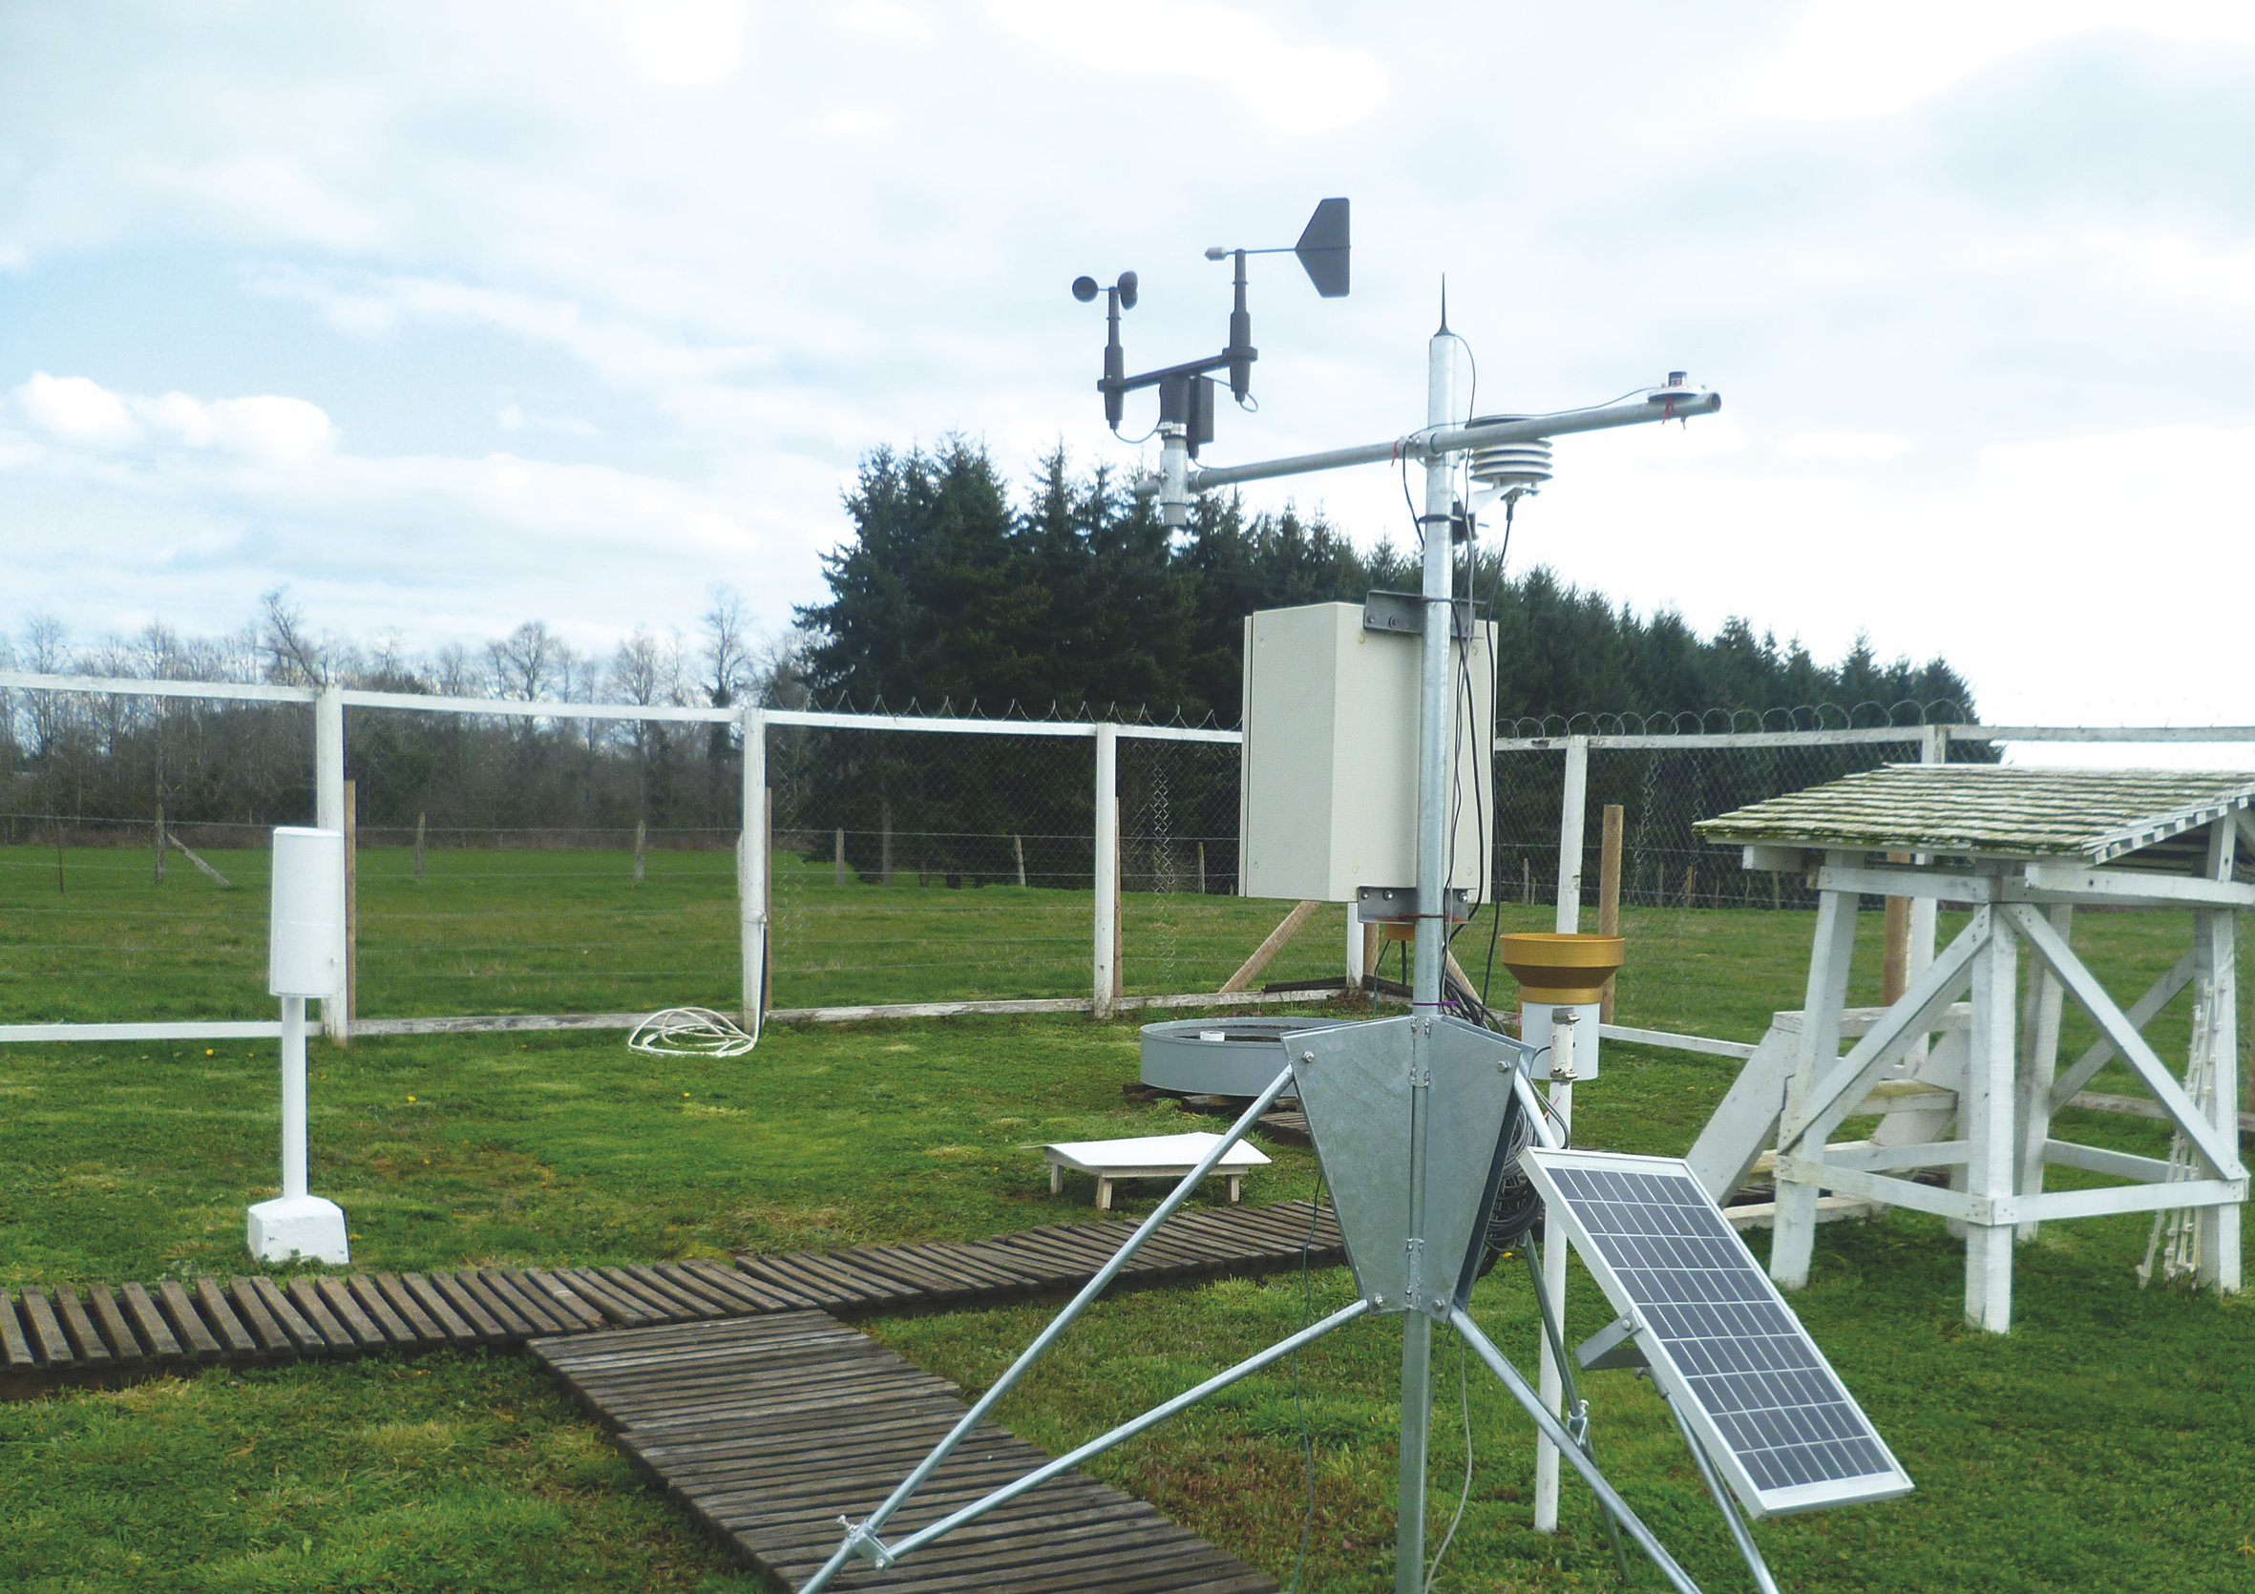
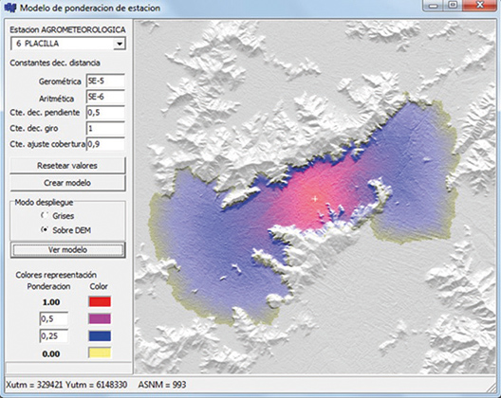
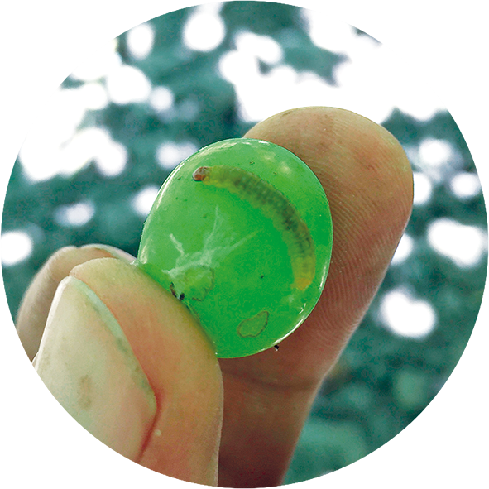
PORTAL PRODUCTOR RPF
SERVICIO AGRÍCOLA Y GANADERO

Slide 3
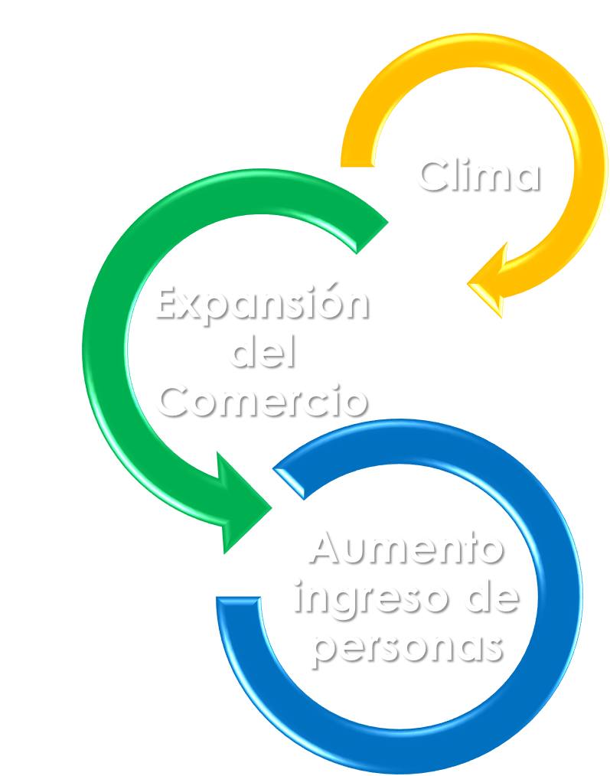
INTRODUCCIÓN
Este proyecto forma parte de una serie de iniciativas impulsadas por el Servicio Agrícola y Ganadero (SAG) con el objetivo mejorar la condición fitosanitaria de la agricultura chilena y estar preparados para un mayor riesgo de incidencia de plagas y enfermedades producto de factores como el cambio climático, aumento del comercio y movimiento de personas a nivel internacional.

Slide 4
USO DE TECNOLOGÍA COMO APOYO A LA TOMA DE DECISIONES PARA REDUCIR EL RIESGO FITOSANITARIO
Análisis de probabilidad de establecimiento y niveles de riesgo de plagas cuarentenarias por origen, punto de ingreso, clima.
Sistemas de alerta temprana para control fitosanitario de plagas presentes.
Cambio climático
Sistema de alerta internacional para plagas cuarentenarias.
Desarrollo de multisensores en líneas de inspección para escaneo rápido de partidas.
Aumento del comercio
Desarrollo de nueva generación de sensores para los puntos de ingreso.
Mejoras en líneas de inspección para courier.
Aumento de migración y viajes

Slide 5
CONVENIOS Y PROYECTOS EN RELACIÓN A LA RED DE PRONÓSTICO FITOSANITARIO
CONVENIOS COOPERACIÓN TÉCNICA
PROYECTOS Y ESTUDIOS RELACIONADOS
FIRMADOS
Convenio SAG-INIA.
Convenio SAG-DMC.
Convenio SAG-UCH.
Convenio SAG-PUC.
EN PROCESO
Convenio SAG-Vinos de Chile.
Convenio SAG-UTALCA.
FIA Desarrollo de modelo para Lobesia botrana.
FIA Desarrollo de Sistema de Análisis de Establecimiento de Plagas (UACH).
Fondo Chile-México de Cooperación (4 plagas).
FIA Manejo integrado Bagrada hilaris (INIA).
IFI Lobesia botrana validación y ajuste modelo (INIA).
IFI Sistema Experto Patrón Diagnóstico Fitosanitario (CPRSIG).
Fondef IDEA II Desarrollo de modelo para P. auraria (UCH).
FIA CC Desarrollo de modelo para C. blancos (PUC).
Modelamiento de Nicho D. suzukii y B. hilaris (UCH).
Modelamiento de Nicho HLB y H. halys (UCH).

Slide 6
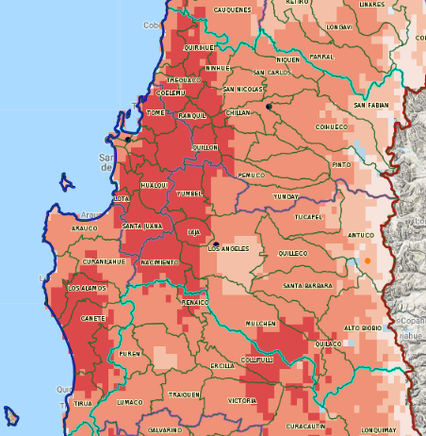
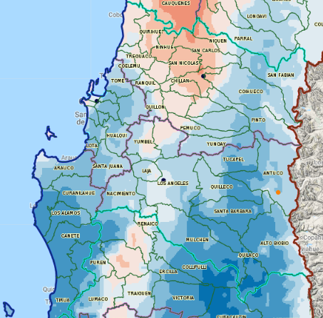
PROBLEMÁTICA: RIESGO FITOSANITARIO (CONVENIO SAG-UCH)
Probabilidad establecimiento Drosophila suzukii
Probabilidad establecimiento Bagrada hilaris

Slide 7
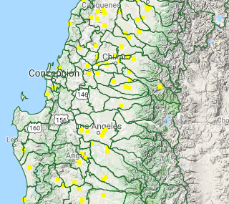
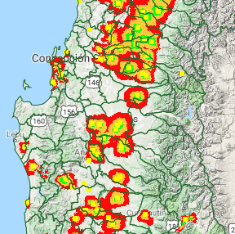
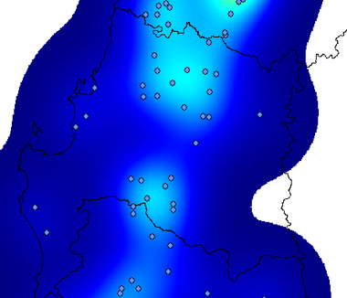
ÁREAS DE COBERTURA METEOROLÓGICA
Y REQUERIMIENTOS DE EMA (ejemplo Biobío)
Número de EMA: 37
Requeridas: 250 aprox.
Áreas de cobertura RPF
(zona en verde en rango
óptimo de modelamiento)
Densidad de EMA: 0,0 -0,08
(L. Morales, LARES, U. de Chile)

Slide 8
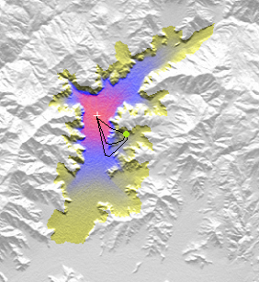
MODELO CONTINUO DE TEMPERATURA-GD BASADO EN RUTINAS DE SIMULACIÓN
M1. Modelo de áreas de influencia de cada estación
(o de “validez de la extrapolación de los datos climáticos”)
Este modelo está basado en algoritmos de cálculo de ruta de mínimo costo desde la estación agrometeorológica al huerto, cuyas variables son:
Distancia
Pendiente
Sinuosidad de la ruta
Opera por funciones de costo, buscando la ruta de mínimo costo:
CostoTot = Σ Costo (p(i),p(i+1)) en que
Costo(p(i),p(i+1)) =
k1*C1 (distancia)
+k2*C2 (ángulo giro)
+k3*C3 (pendiente)
k1,k2,k3 se obtienen estadísticamente

Slide 9
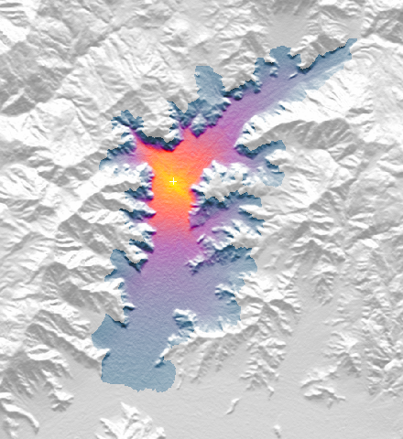
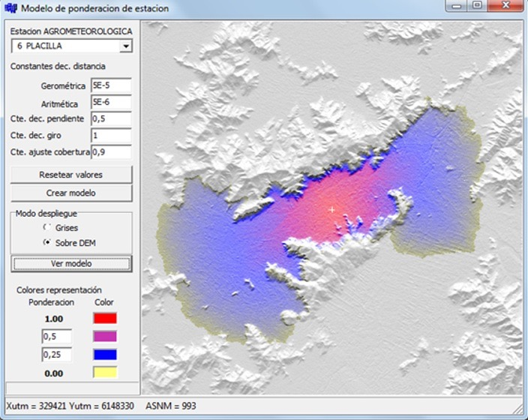
MODELO CONTINUO DE TEMPERATURA-GD BASADO EN RUTINAS DE SIMULACIÓN
M2. Modelo de ajuste local de la temperatura que usa los siguientes datos:
Modulo de ponderación
y áreas de influencia
Del modelo digital de terreno:
Altitud.
Pendiente.
Exposición.
Perfil vertical en la dirección del viento.
De las estaciones meteorológicas cercanas:
T°.
Velocidad del viento.
Humedad relativa.
Presión atmosférica.
Radiación.
Te
TP
Tp = Te + F (ΔH, Δrad, V*d etc.)

Slide 10
PROCESO DE CÁLCULO LOCAL DE GRADOS DÍA EN EL MODELO CONTINUO (90 x 90 m)
Selecciona estaciones agrometeorológicas cercanas desde las que es factible extrapolar usando el modelo de área de influencia.
Elimina cambios locales en las temperaturas de las estaciones seleccionadas por efecto de:
Compresiones adiabáticas.
Radiación solar incidente.
Extrapola la temperatura a la localización dada según el gradiente en altura SNMM, latitud y longitud (dependiendo de la hora), para cada una de las estaciones seleccionadas:
Aplica los cambios locales en las temperaturas por efecto de:
Compresiones adiabáticas.
Radiación solar incidente.
Pondera cada una de estas T° extrapoladas según el modelo de áreas de influencia.
Calcula el promedio ponderado para determinar la temperatura local.

Slide 11
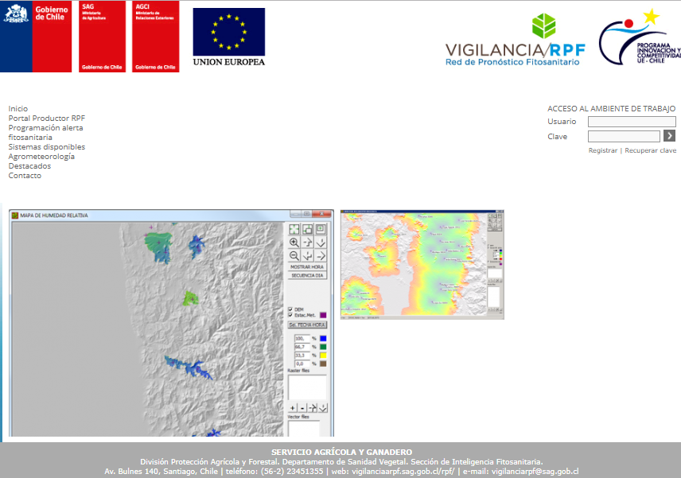
QUÉ ES EL PORTAL PRODUCTOR RPF
Es una plataforma web que pone al servicio de los productores agrícolas un sistema de apoyo a la toma de decisiones para reducir el impacto de las plagas y enfermedades en el sector hortofrutícola nacional.

Slide 12
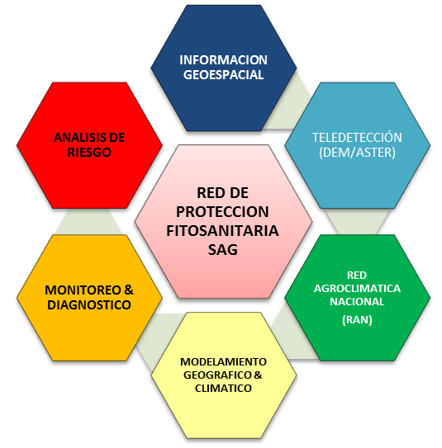
¿QUÉ TIPO DE INFORMACIÓN UTILIZA?
Utiliza una serie de herramientas tecnológicas como Sistemas de Información Geoespacial (SIG), teledetección, información meteorológica (RAN & DMC), modelamiento bio-climático, sistema de monitoreo y diagnóstico.

Slide 13
¿PARA QUÉ SIRVE EL PORTAL PRODUCTOR?
Permite programar pronósticos y alertas fitosanitarias con 8 días de anticipación por cuartel/variedad para una plaga especifica.
Programar controles químicos.
Visualizar mapas agrometeorológicos a resolución de 90 por 90 metros.
Visualizar mapas de fenologías de plagas.
Consultar información de variables meteorológicas y de acumulación térmica por periodo, por estación meteorológica.
Permite generar un diagnóstico inicial ante síntomas producidos en diferentes órganos de la planta.

Slide 14
SISTEMAS DISPONIBLES EN PORTAL PRODUCTOR
SISTEMA DE ALERTA FITOSANITARIO
SISTEMA EXPERTO DE DIAGNÓSTICO
Sistema de Pronóstico Fitosanitario para Lobesia botrana.
Programación de alertas y controles químicos.
Mapa Información Agrometeorológica.
Mapa Fenología de Plagas.
Variables Meteorológicas en Estaciones.
Datos de GDA en EMA.
Control de Datos Agrometeorológicos.
Sistema Experto de Arándanos.
Sistema Experto de Frambuesas.
Listado de plagas y enfermedades.

Slide 15
¿QUÉ ES EL SISTEMA DE ALERTA FITOSANITARIO?
Es un conjunto de herramientas sistematizadas compuestas por diferentes capas de información agroclimática, geográfica y biológica que permiten modelar y pronosticar la acumulación térmica diaria para diferentes áreas agrícolas, por ende, determinar el desarrollo fenológico de plagas claves en los distintos huertos hortofrutícolas del territorio nacional, con el objetivo de alertar y sugerir momentos oportunos de monitoreo y control fitosanitario.

Slide 16
MÓDULOS DEL SISTEMA DE ALERTA
Módulo de Adquisición y Modelamiento
Módulo de Atención a Consultas
Módulo de Administración y Análisis
Procesos.
BBDD Meteo.
Modelamiento.
BBDD Raster.
Rutinas automáticas.
Actualiza portales RPF.
Responde consultas.
Envía alertas programadas.
Evalúa Conexión.
Funcionamiento de EMA.
Visualizar mapas.
Análisis específicos.

Slide 17
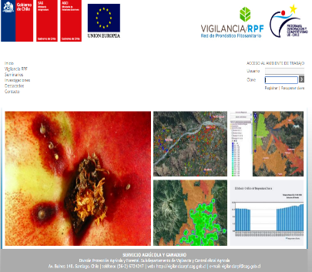
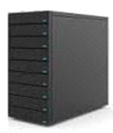
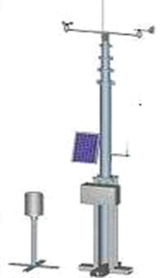
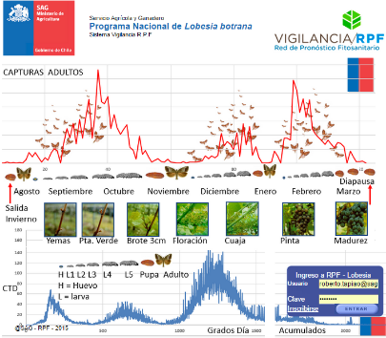
FLUJO DE DATOS SISTEMA DE ALERTA FITOSANITARIO
Servidor Vichuquén
RPF/SAG
445 EMA
Servidor
RAN/MINAGRI
375 EMA
Portal Productor RPF
Servidor
SAG-Meteo
RPF
CRAN+DMC
445 EMA
Servidor
DMC
70 EMA
Hay 3 módulos que operan por zona:
Modulo Administración y Análisis.
Modulo Adquisición y Modelamiento.
Modulo Atención a Consultas.
Sistema de Alerta
para el PNLb

Slide 18
EVOLUCIÓN DEL SISTEMA DE ALERTA DEL PROGRAMA NACIONAL DE Lobesia botrana
Análisis Regional
2008-2014
Curvas de Vuelo por región.
Varias EM por región.
Algunas EMA por región.
Análisis por Zona de Alerta 2015-2017
Análisis de captura por ZA.
2 EM por ZA.
Análisis GDA por ZA.
Fenología por ZA.
Pronóstico de Alerta a 8 días por ZA.
Análisis a Nivel Predial
(Piloto 2015-2018)
Análisis de captura.
Estaciones de Monitoreo ZA.
Fenología del cultivo.
Pronóstico a 8 días.
Programación de aplicaciones.
Envío de avisos al SAG.
Bajo
Nivel de Precisión
Alto

Slide 19
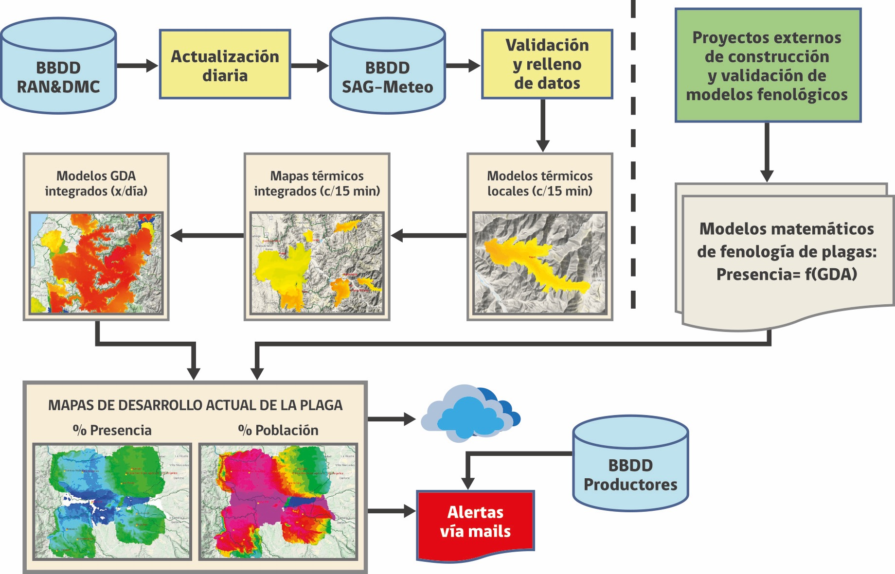
Diagrama de flujo del Sistema de Alerta Fitosanitario

Slide 20
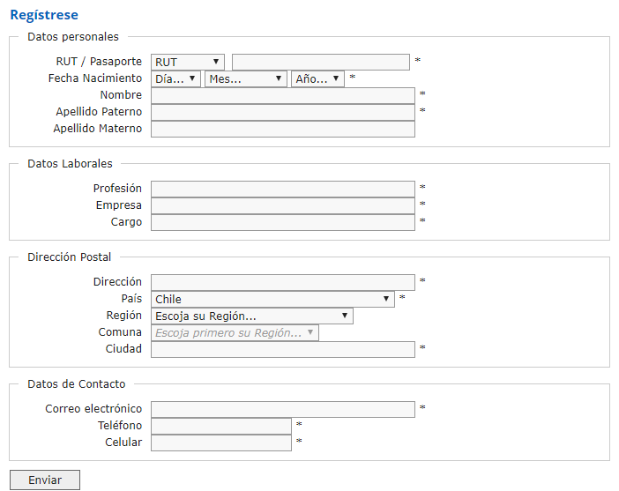
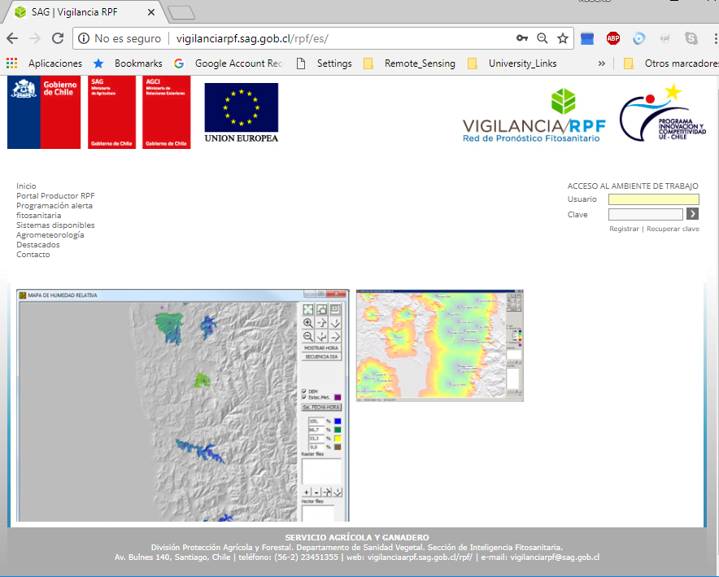
CÓMO FUNCIONA EL SISTEMA DE ALERTA
a. Registro
Dirección: https://vigilanciarpf.sag.gob.cl/rpf/

Slide 21
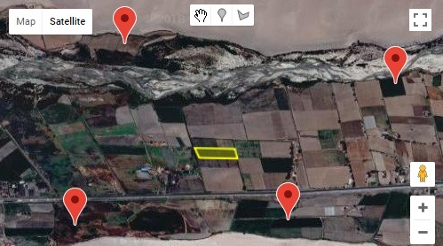
CÓMO FUNCIONA EL SISTEMA DE ALERTA
b. Programar alertas
Traer Polígonos del SRA.
Establecer seguimiento.
Programar alertas
Monitorear pronóstico
Seguimiento de pronósticos por cuartel.
Envío de alertas vía mails.
Programar controles químicos.
Envío de avisos de aplicación (PNLb).
Recepción alertas

Slide 22
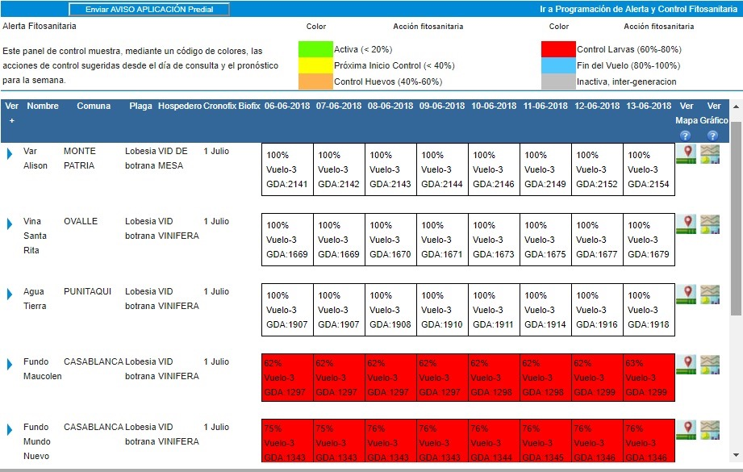
CÓMO FUNCIONA EL SISTEMA DE ALERTA
c. Establecer seguimiento de pronósticos
Traer Polígonos del SRA.
Establecer seguimiento.
Programar alertas
Monitorear pronóstico
Seguimiento de pronósticos por Cuartel.
Envío de alertas vía mails.
Programar controles químicos.
Envío de avisos de aplicación (PNLb).
Recepción alertas

Slide 23
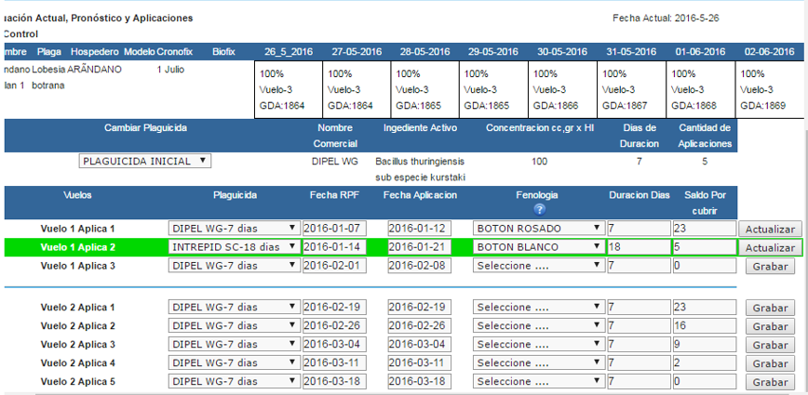
CÓMO FUNCIONA EL SISTEMA DE ALERTA
d. Programación de controles químicos
Traer Polígonos del SRA.
Establecer seguimiento.
Programar alertas
Monitorear pronóstico
Seguimiento de pronósticos por cuartel.
Envío de alertas vía mails.
Programar controles químicos.
Envío de avisos de aplicación (PNLb).
Recepción alertas

Slide 24
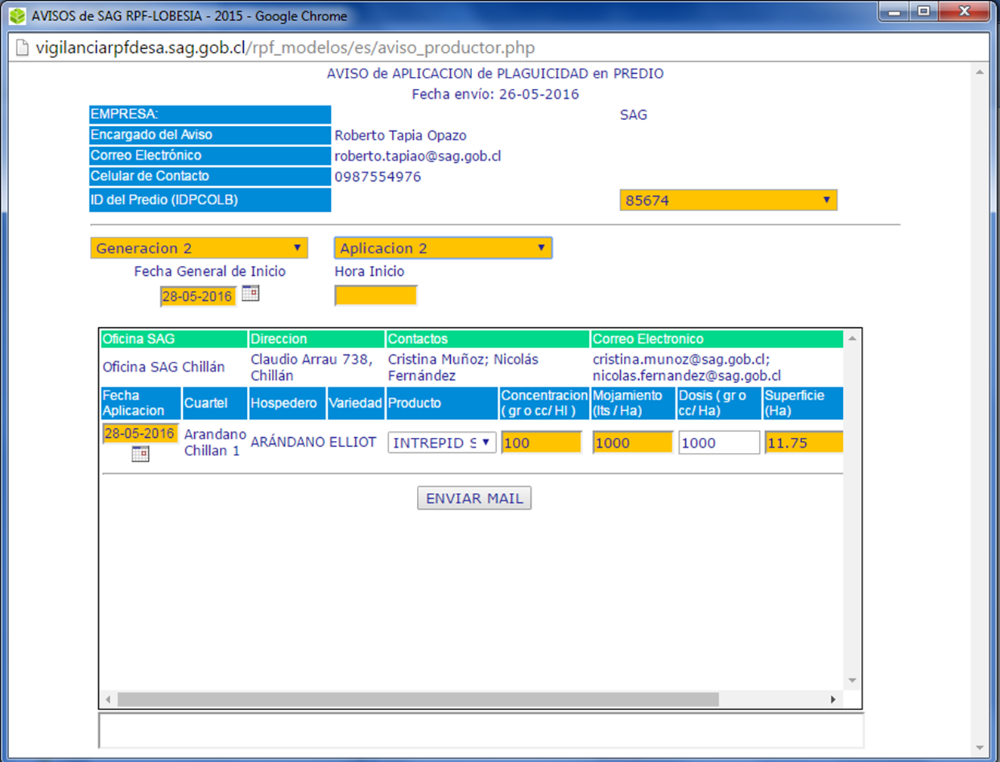
CÓMO FUNCIONA EL SISTEMA DE ALERTA
e. Envío de avisos de aplicación
Traer Polígonos del SRA.
Establecer seguimiento.
Programar alertas
Monitorear pronóstico
Seguimiento de pronósticos por cuartel.
Envío de alertas vía mails.
Programar controles químicos.
Envío de avisos de aplicación (PNLb).
Recepción alertas

Slide 25
¿QUÉ ES EL SISTEMA EXPERTO PATRÓN PARA DIAGNÓSTICO FITOSANITARIO?
Es un sistema compuesto de tres módulos (administrador, experto y usuario) que permite generar sistemas expertos de diagnóstico fitosanitario para todas las especies que se requieran.
El sistema se basa en el concepto de inteligencia artificial, donde se unen los conocimientos de expertos con algoritmos de base matricial, con el objetivo de apoyar al productor para obtener un diagnóstico inicial ante una sintomatología específica.

Slide 26
MÓDULOS DEL SISTEMA EXPERTO PATRÓN
Versión web/desk.
Inicia nuevo SE.
SRA: trae sp./var.
SSF: trae relación plaga-hospedante.
Módulo de Administración
Versión Desktop.
Configura SE.
Ingresa información.
Criterios de lógica.
Reporta al experto la falta de información.
Módulo
del Experto
Versión web.
Diagnóstico interactivo.
Búsqueda puntual.
Listados de plagas y enfermedades.
Módulo Usuario

Slide 27
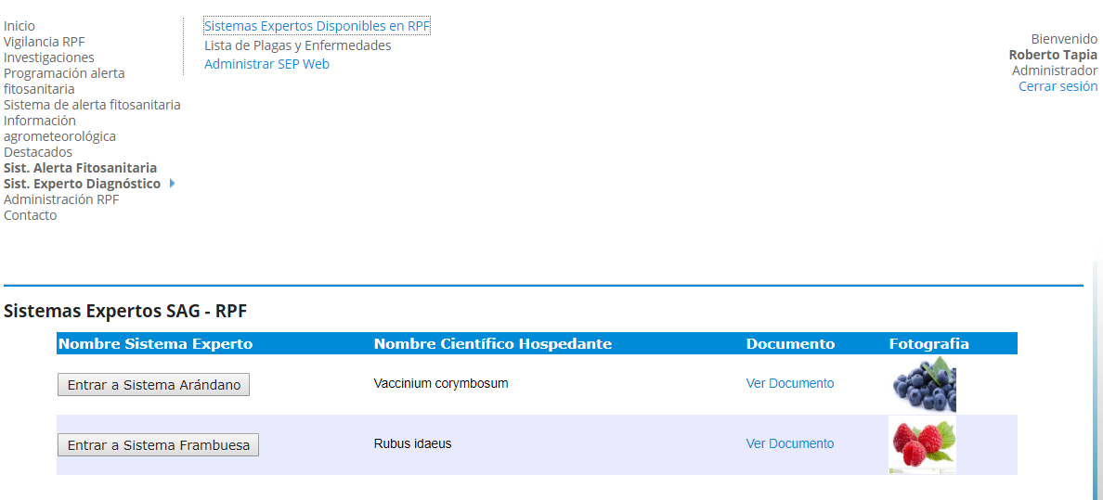
SISTEMA EXPERTO DE DIAGNÓSTICO

Slide 28
CÓMO FUNCIONA EL SISTEMA EXPERTO DE DIAGNÓSTICO
a. Pasos para el diagnóstico
Buscar palabra clave.
Diagnóstico interactivo.
Selección SE
Análisis respuesta
Responder consultas.
Análisis de respuestas.
Selección diagnóstico
Seleccionar diagnóstico.
Evaluar alternativas de manejo.

Slide 29
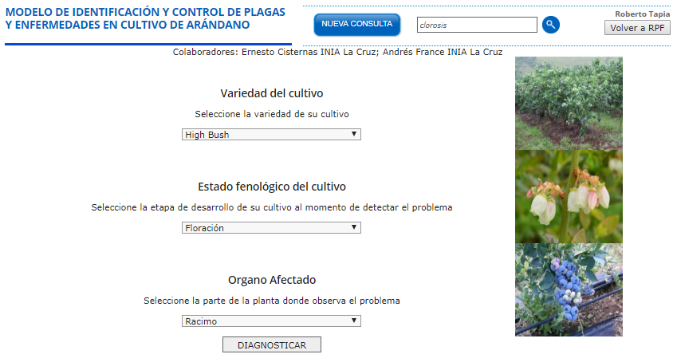
CÓMO FUNCIONA EL SISTEMA EXPERTO DE DIAGNÓSTICO
b. Pasos para el diagnóstico
Buscar palabra clave
Diagnóstico interactivo.
Selección SE
Análisis respuesta
Responder consultas.
Análisis de respuestas.
Selección Diagnóstico
Seleccionar diagnóstico.
Evaluar alternativas de manejo

Slide 30
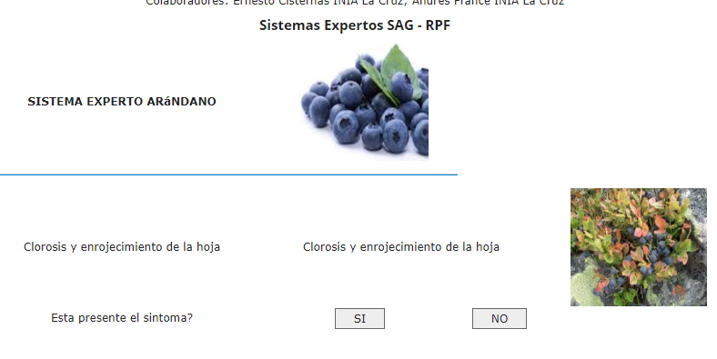
CÓMO FUNCIONA EL SISTEMA EXPERTO DE DIAGNÓSTICO
c. Pasos para el diagnóstico
Buscar palabra clave
Diagnóstico interactivo.
Selección SE
Análisis respuesta
Responder consultas.
Análisis de respuestas.
Selección diagnóstico
Seleccionar Diagnóstico.
Evaluar alternativas de manejo

Slide 31
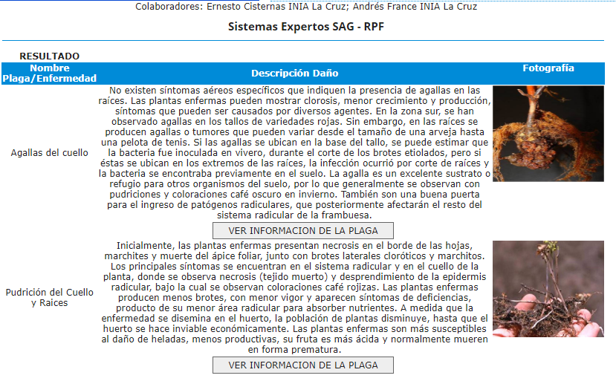
CÓMO FUNCIONA EL SISTEMA EXPERTO DE DIAGNÓSTICO
d. Pasos para el diagnóstico
Buscar palabra clave
Diagnóstico interactivo.
Selección SE
Análisis respuesta
Responder consultas.
Análisis de respuestas (descripción de daño).
Selección diagnóstico
Seleccionar ”Ver información de la plaga”.
Evaluar alternativas de manejo

Slide 32
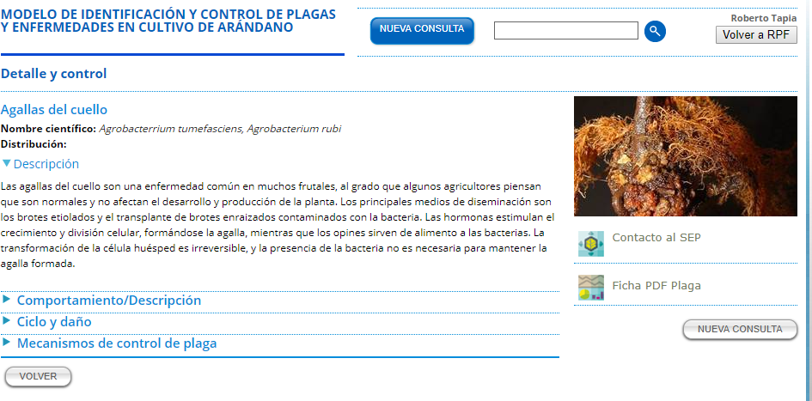
CÓMO FUNCIONA EL SISTEMA EXPERTO DE DIAGNÓSTICO
e. Pasos para el diagnóstico
Buscar palabra clave
Diagnóstico interactivo.
Selección SE
Análisis respuesta
Responder consultas.
Análisis de respuestas (descripción de daño).
Selección diagnóstico
Seleccionar ”Ver información de la plaga”.
Evaluar alternativas de manejo.

Slide 33
www.sag.cl
Notes:
(Logo BLANCO por Ministerio dependiendo de cada presentación Centrado, .PNG)

